Slide 1
Теорема Виета (8кл)

Slide 2
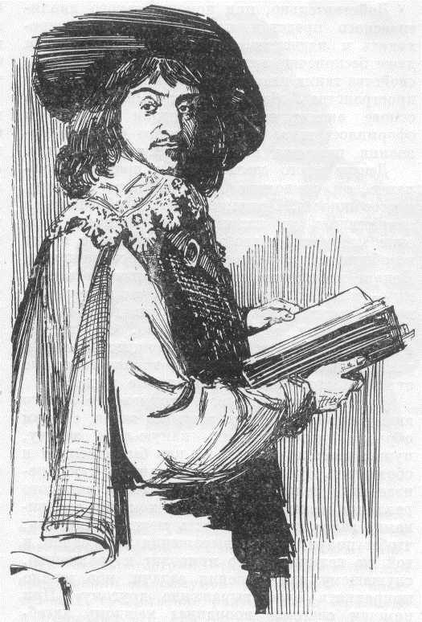
Теорема Виета
Франсуа Виет (1540-1603) -
замечательный французский математик, положивший начало алгебре как науке о преобразовании выражений, о решении уравнений в общем виде, создатель буквенного исчисления

Slide 3
Теорема Виета
Уравнение х²+px+q=0, где p и q – некоторый числа называют приведенным квадратным уравнением.
Теорема Виета:
Сумма корней приведенного квадратного уравнения равна второму коэффициенту, взятому с противоположным знаком, а произведение корней равно свободному члену.
Если х₁ и х₂ – корни квадратного уравнения х²+px+q=0,
Тогда
Верно и обратное утверждение:
Если числа х₁ и х₂ таковы, что
и
,
то эти числа являются корнями уравнения х²+px+q=0.

Slide 4
Теорема Виета
Задача 1
Догадайтесь, чему равны корни квадратного уравнения:
x² – 7 x + 12 = 0
x² – 5 x + 6 = 0
x² – 5 x – 6 = 0
x² + 2 x – 24 = 0
x₁= 3 x₂= 4
x₁= 2 x₂= 3
x₁= 6 x₂= -1
x₁= -6 x₂= 4

Slide 5
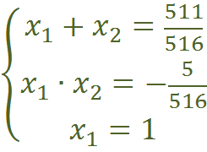
Теорема Виета
Задача 2
Один из корней уравнения
516x² – 511x – 5 = 0 равен 1.
Найдите второй корень.
Решение:

Slide 6
Теорема Виета
Задача 3
Составьте квадратное уравнение, имеющее корни:
Ответы:
а)
а)
б)
б)
в)
в)
г)
г)

Slide 7
Теорема Виета
Не вычисляя корней уравнения 2x²+7x+5=0, найдите:
Задача 4
а)
б)
в)
Решение:
Используя формулу сокращенного умножения
имеем:
x²+3,5x+2,5=0
по теореме Виета:

Slide 8
Теорема Виета
Не вычисляя корней уравнения 2x²+7x+5=0, найдите:
Задача 4
а)
б)
в)
Ответы:
2)
3)

Slide 9
Теорема Виета
Задача 5
Корни x₁ и x₂ уравнения 8x² – 9x+m = 0
удовлетворяют условию x₂ = 2x₁.
Найдите корни уравнения и m.
Ответы:
1)
корни
2)

